Slide 1
第一次作业
1 Compute pi and e (the base of the natural logarithms)
2 Plot the butterfly curve
1

Slide 2
第二次作业

Slide 3
第三次作业

Slide 4
第四次作业

Slide 5
第五次作业

Slide 6
第六次作业

Slide 7
第七次作业

Slide 8
第八次作业

Slide 9
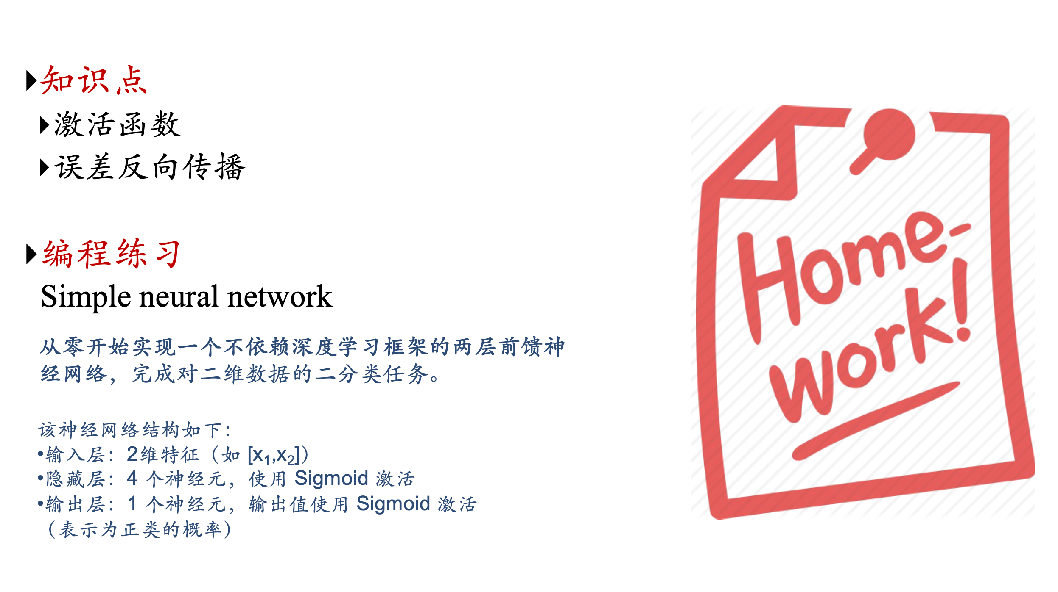
第九次作业

Slide 10

第十次作业

Slide 11
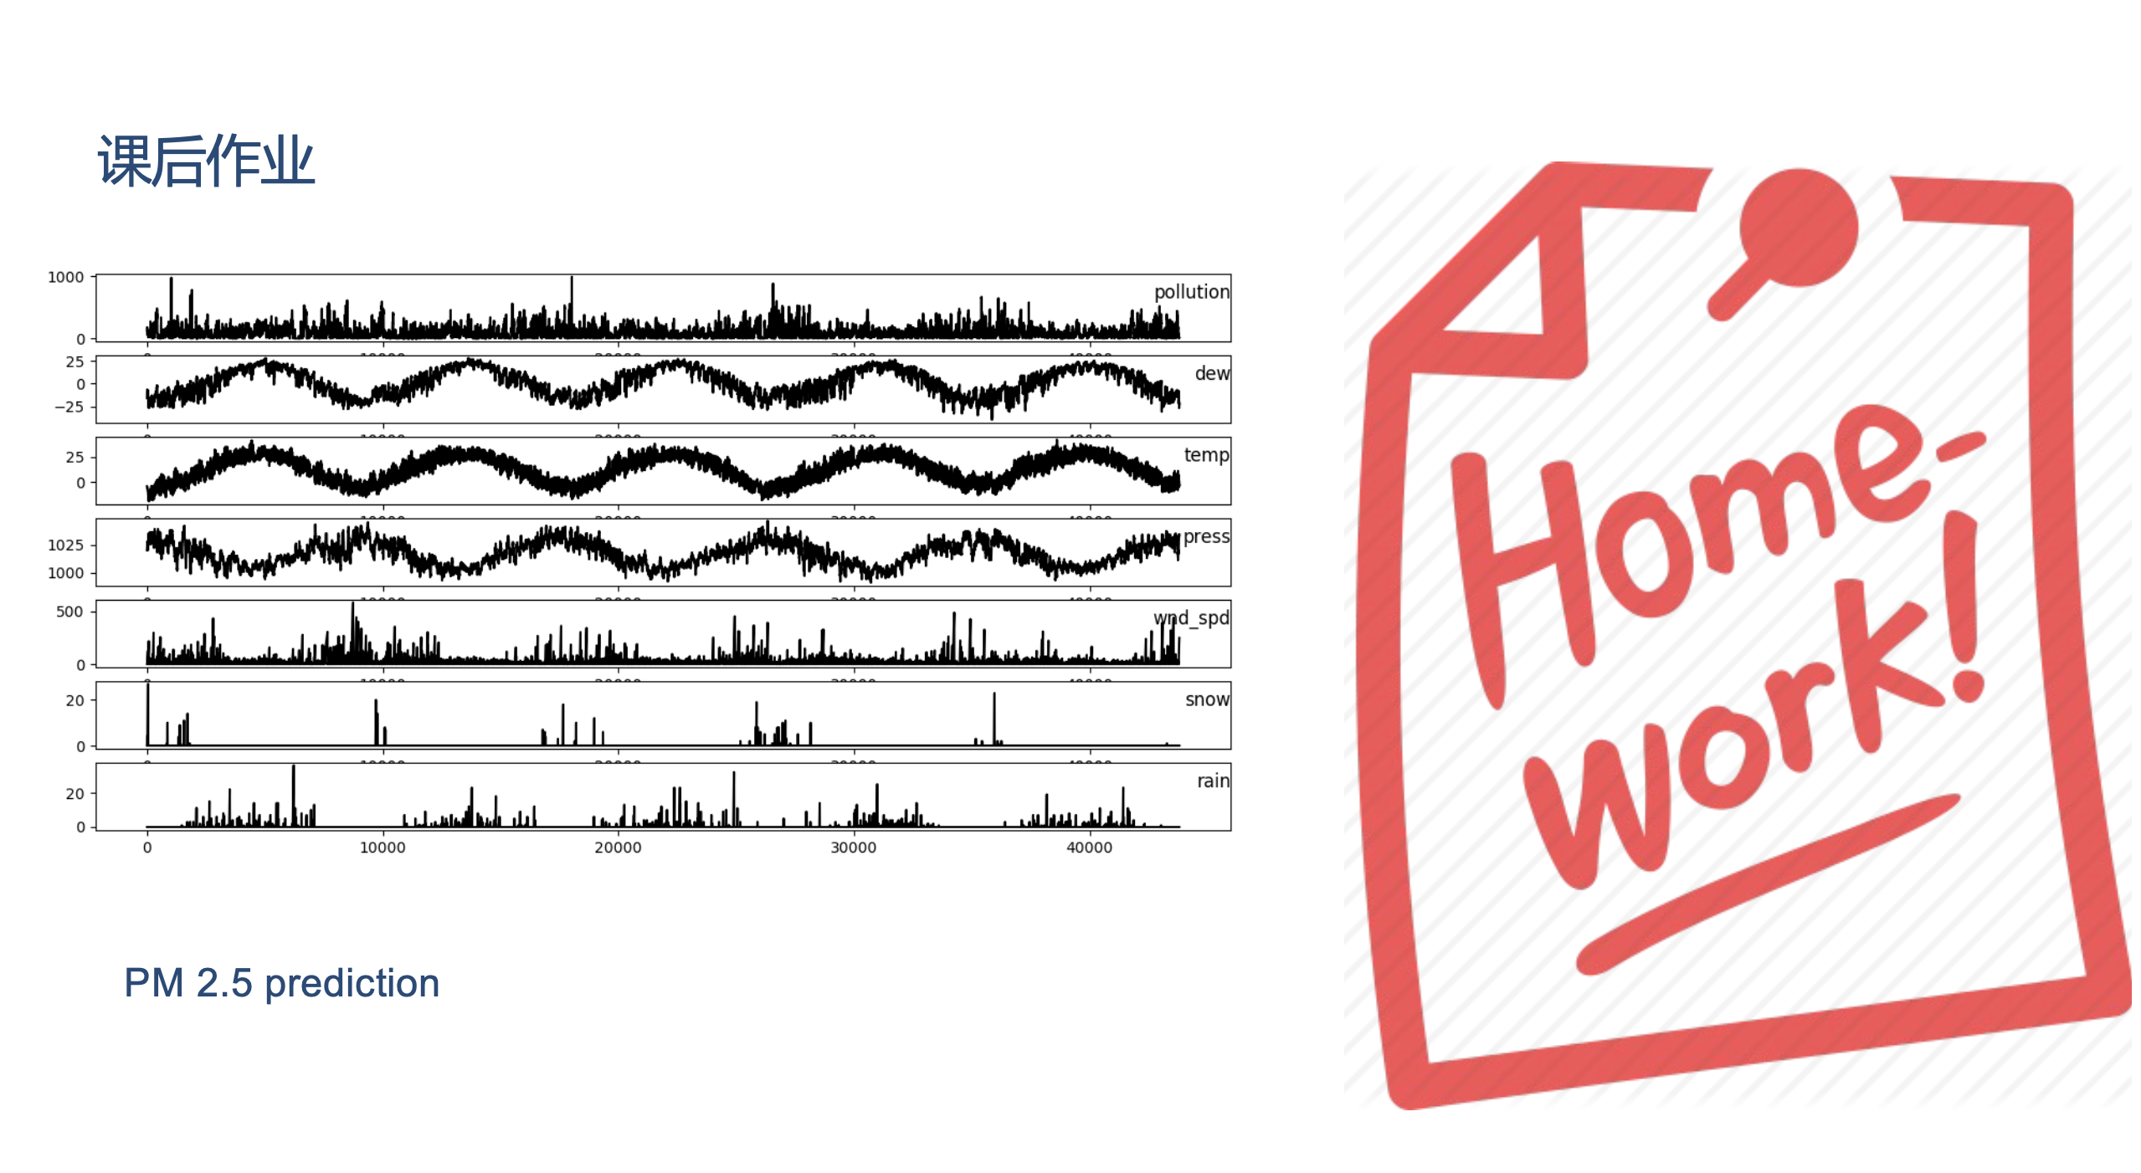
第十一次作业

